Slide 1




服务工作流
小组成员：
15335139 谭晓
16340184 邱婷
16340198 孙肖冉
16340251 谢冰澄
16340262 徐艺
16340263 许海晨

Slide 2
目录
01
问题描述
CONTENTS
02
现实背景
03
研究现状及分析
04
结果及展望

Slide 3
01
问题描述
.

Slide 4
分析服务工作流，研究其特点
.
如何优化服务工作流，使其适应动态环境

Slide 5
02
现实背景

Slide 6
现实背景
已存在的服务工作流大多是应用于需求固定，流程固定的环境中
依靠服务作为基本的构建块，根据特定的需求，为复杂的业务流程构建动 态、自适应、成本效益和优化的解决方案。
业务 流程面临着重要挑战，因为它们经常遇到来自客户、全球竞争和技术进步的变化
服务工作流是建模和制定服务 协调和组成的重要工具
随着互联网上不断增加的可访问服务，用于选择和组合服务工作流程的计算量呈指数增长。
[1][3][5]

Slide 7
03
研究现状分析

Slide 8
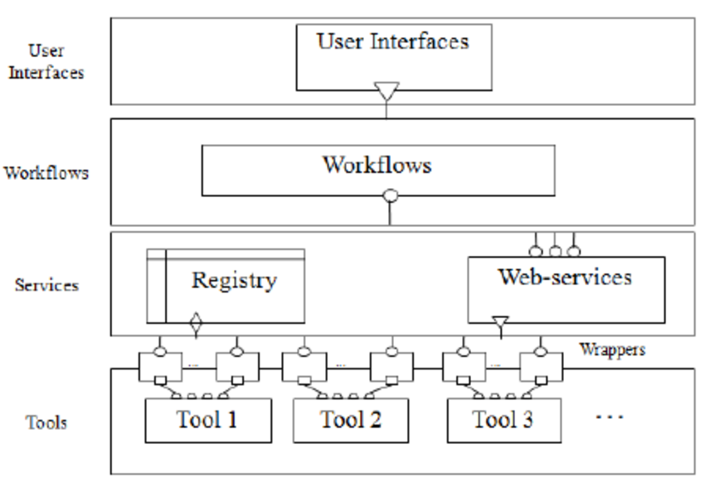
Workflows in Service Oriented Architecture
.
[3]

Slide 9
服务工作流
规范语言
R1：与本地需求的互操作性
R7：工作流数据保护
R2：职责分离（SOD）
R6：弹性限制度
R3：任务和服务之间
的关联
R5：序列的执行
R4：面向流程和任务的属性规范
[1]

Slide 10
服务工作流
规范语言
3）CTR
2） BAM
4） Soloist
1）基于HMS的自适应配置
5）SWSPE
[1]

Slide 11



规范语言形式化
解决问题：
通过一种规范化的规范语言减少工作流程组合的复杂性
现有方法：
现有方法难以解决工作流程组合的复杂性。
在现有工作中，服务工作流程的形成仅限于考虑执行时间和成本。很少有人努力处理应用程序的不确定性和不可靠性。在为面向服务的应用程序制定策略时，必须考虑更现实的因素。
[2]

Slide 12
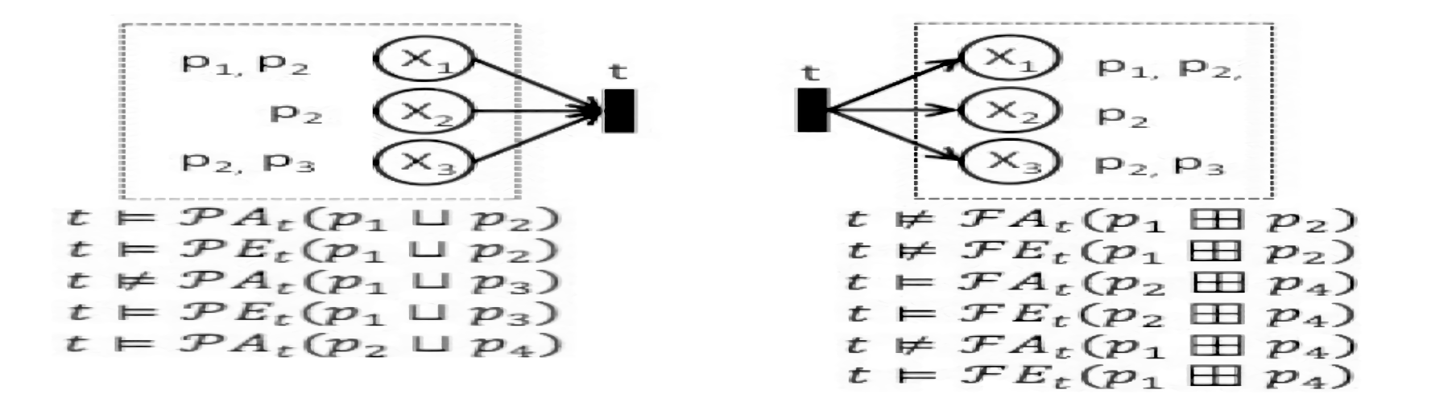
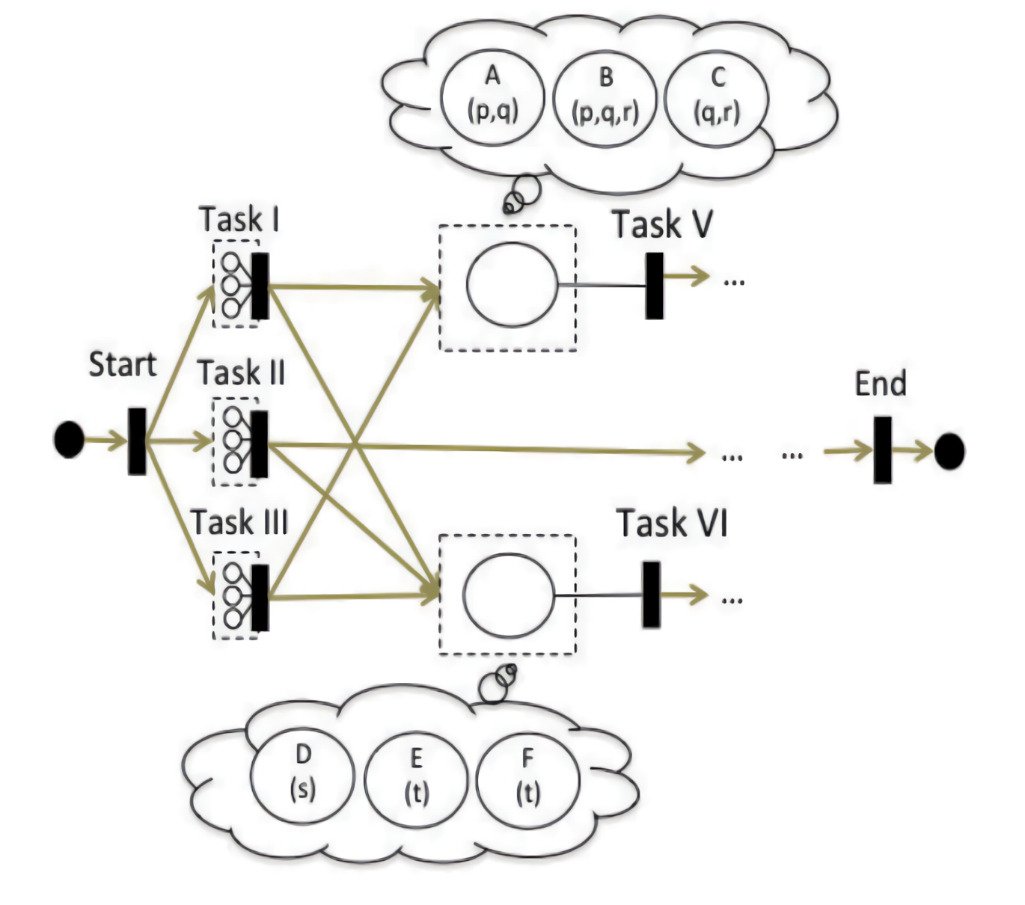
规范语言形式化
Figure.2
Figure.1
Figure.3
[2]

Slide 13
基于工作流的WSOA上下文自适应框架
上下文
设置了应用程序的执行环境，实际上是在给定时刻的系统可用资源，它的实行允许应用去管理影响用户可见的服务质量的外部环境。比如，技术故障，恶意、不寻常的耗费。
系统的适应性
完成系统变化的软件机制。这些机制在维持系统特性的时候修改了系统行为。适应性由基于激励机制触发系统变化的策略组成。比如，一个用户界面系统在交互中通过上下文感知和解释使自己迎合用户的偏好和需求……
自适应
动态修改系统以回应内部外部事件的能力。
[4]

Slide 14
基于工作流的WSOA上下文自适应框架
因此作者们通过研究Web SOA中的通信媒介（交换软件），提出上下文自适应框架
WSOA（Web SOA）
面向Web服务的架构
SOA拥有沟通各系统的能力，为web提供灵活的、互操作的服务支持
进一步分析需求
[4]

Slide 15
基于工作流的WSOA上下文自适应框架
需求列表
一个支持着Web服务的灵活的互操作的SOA
使用不提供Web服务的可适应的一系列切面
动态的配置、灵活性和性能（performance）
实时适应上下文并捕获事件和处理
考虑横向功能：日志管理、安全
规则管理
过程和数据管理
多种技术可用的智能连接器
SOA考虑的因素：
业务逻辑、HMI（人机界面）
工作流工具的规则定义：
可简可繁、通常少且简单
了解工作流引擎：
可以连接规则引擎，以“知道”处理流程的操作
[4]

Slide 16
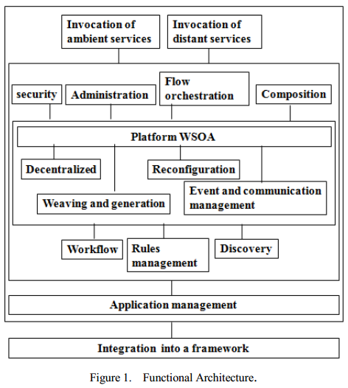
基于工作流的WSOA上下文自适应框架
分散和重新配置：
此架构基于对象或组件，属于分布式体系结构。
可以对组件进行动态重新配置，使得应用程序可以在多个服务器上的分布，用户可以从任何类型的客户机访问这些服务。
事件和通信管理：
事件的发生改变了上下文。这个架构包含一个推理引擎，该引擎指定应用程序在给定上下文中的行为，并使用“事件-条件-操作“执行模型。
管理通信，采用基于系统操作期间动态创建事件的机制。通信分析基于对环境空间中复合服务中的通信事件进行建模。
[4]
Notes:
在这里主要分享的是此框架的架构思想，所以技术架构便简单带过。
对动态环境的适应性表现在：
多服务器上的架构内对象或组件的动态配置
对上下文的改变进行推理然后由推理机给出操作类型，然后从本次通信中建模，由此建立适应性。我的理解是：学习了类似的通信的快速处理。

Slide 17
基于工作流的WSOA上下文自适应框架
AOP方法构建工作流管理系统可以参照:
董云卫, 郝克刚. 一种基于AOSD的工作流管理系统的实现[J]. 计算机科学, 2006(8):260-262.
编织（WEAVING）和生成：
编织是将一组切面和基本应用程序作为输入，并输出一个行为和结构按切面扩展的应用程序的过程。
生成与组件程序集对应的代码，应用程序的图形表示的操作，与应用程序对应的可执行代码的生成。编织可以发生在编译时（修改编译器）、加载时（修改类加载器）或运行时（修改解释器）。
工作流程和规则管理：
工作流引擎可以连接到规则引擎，以“知道”流程过程中要采取的操作。规则引擎还允许用户公开用于生成这些规则的简单接口。
[4]
Notes:
对动态环境的适应性表现在：
编制和生成创建了新的工作流管理。
AOP方法构建工作流管理系统可以参照董云卫, 郝克刚. 一种基于AOSD的工作流管理系统的实现[J]. 计算机科学, 2006(8):260-262.

Slide 18
基于工作流的WSOA上下文自适应框架
调用环境服务和远程服务：
此体系结构还允许使用专用于每种调用类型的技术调用远程和环境服务。
组合和流编排：
通过组合软件组件和编排来自基础设施环境的设备对服务的访问，实现环境计算应用程序的设计。
安全和管理：
此系统在处理工作流和规则中的业务逻辑时提供。
发现：
上下文资源发现是使用上下文数据发现同一上下文中的其他资源。
[4]
Notes:
这些是对此体系的横向功能扩充包括。。。。这几个方面

Slide 19
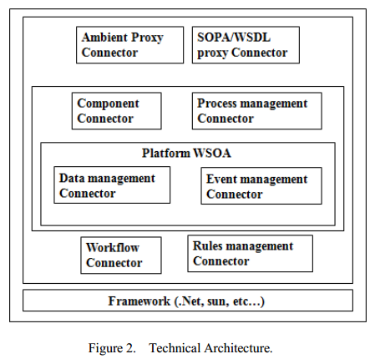
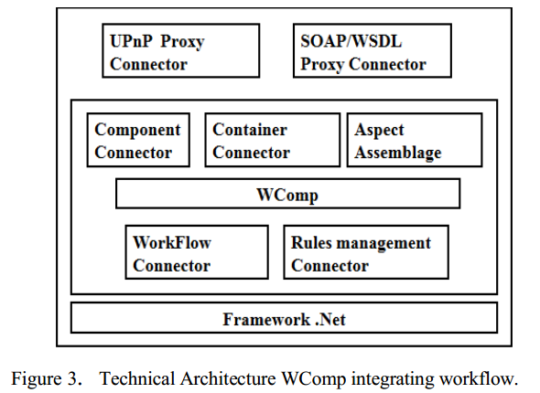
基于工作流的WSOA上下文自适应框架
[4]
Notes:
通过集成系统中的如图所示的这几个连接器来呈现不同的功能。
论文的方法是，集成连接器的规则引擎，该引擎与框架中的工作流引擎进行通信。在这个连接器的规则引擎中定义管理数据流的规则，以最终生成向客户提供服务的事件。
数据管理应由一个组件提供，该组件通过组装这些组件来指定将其发送到另一个组件的服务，从而允许管理过程、事件管理和协调服务。Web服务由远程代理通过其特定的WSDL URL以及使用特定技术（如UPNP）的环境服务调用。

Slide 20
基于多色集理论的工作流动态变化和实例迁移方法
解决问题：
当工作流动态变化发生时，如何处理正在运行的实例
现有方法：
现有的工作流动态变化和实例迁移方法存在一些缺点和不足
人工识别变更区域，识别算法复杂计算，理论方面难以实现。
某些方法缺乏根据特定工作流程变更情况采取相应迁移策略的灵活性
[6]

Slide 21
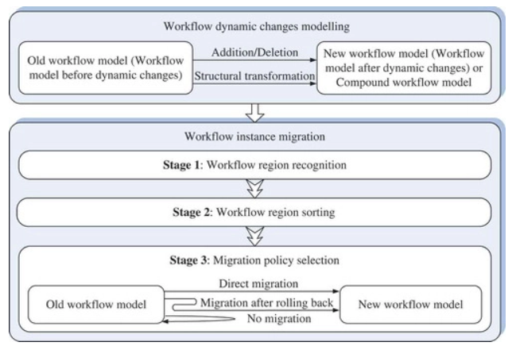
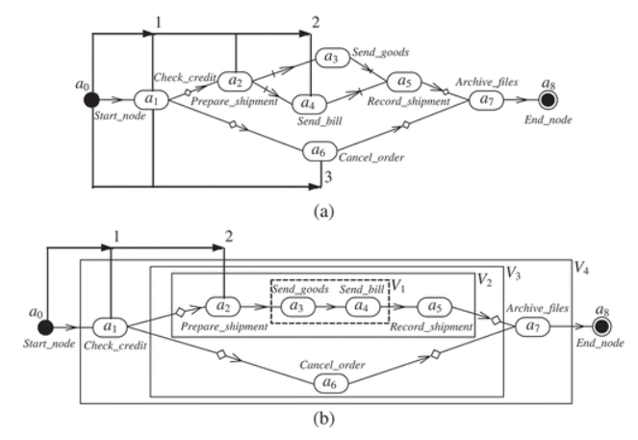
基于多色集理论的工作流动态变化和实例迁移方法
框架
Eg: 销售业务流程示例
[6]

Slide 22





基于多色集理论的工作流动态变化和实例迁移方法
多色图理论：
02
01
04
03
[6]

Slide 23

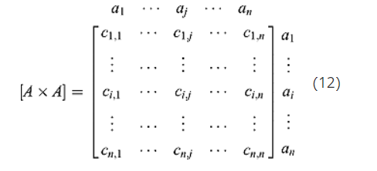

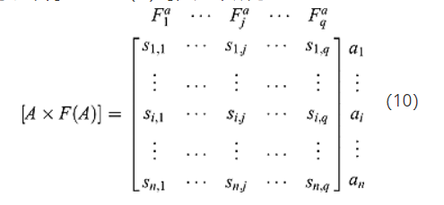

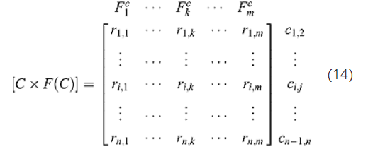
基于多色集理论的工作流动态变化和实例迁移方法
基于PG的工作流模型：
[6]

Slide 24
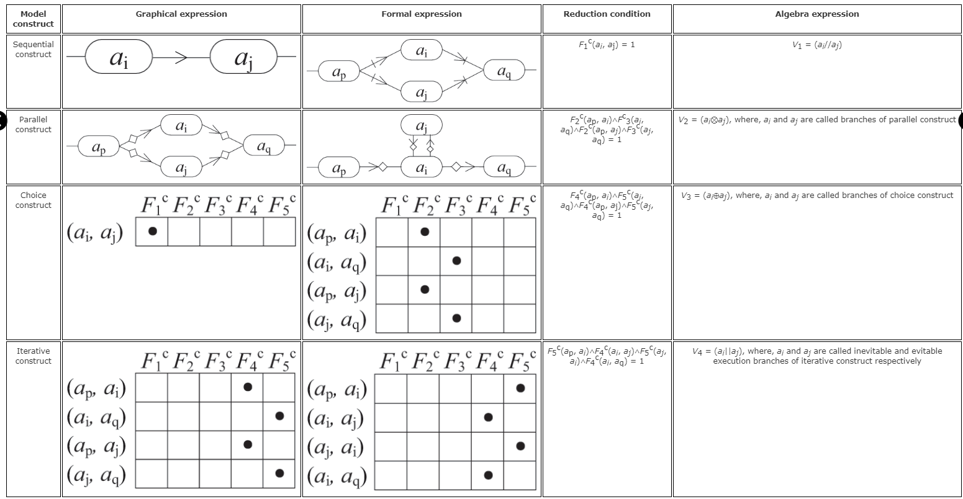
基于多色集理论的工作流动态变化和实例迁移方法
基本模型构造：
[6]

Slide 25
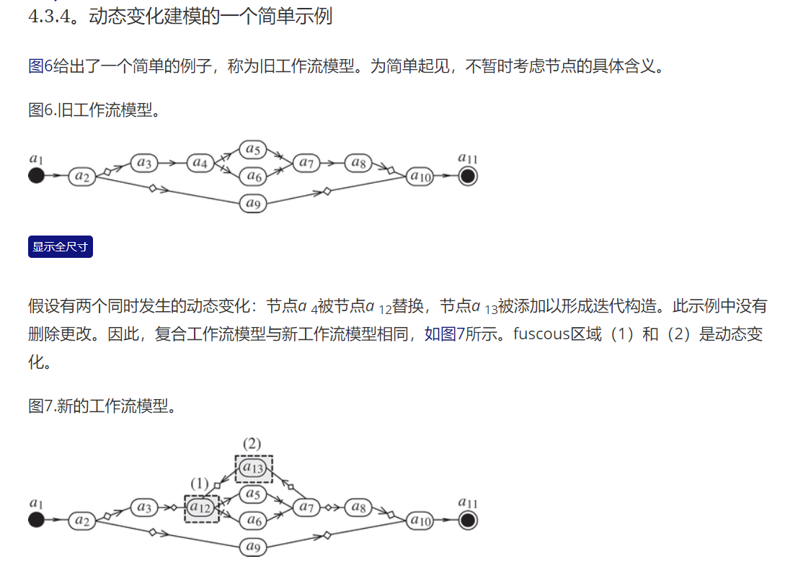
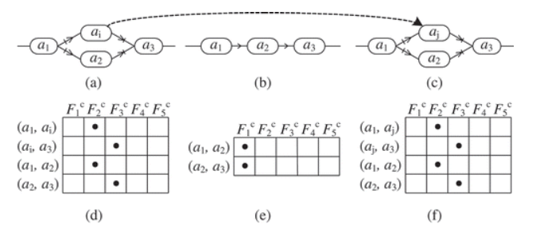
基于多色集理论的工作流动态变化和实例迁移方法
动态变化模型
添加和删​​除
结构转型
组合
[6]

Slide 26
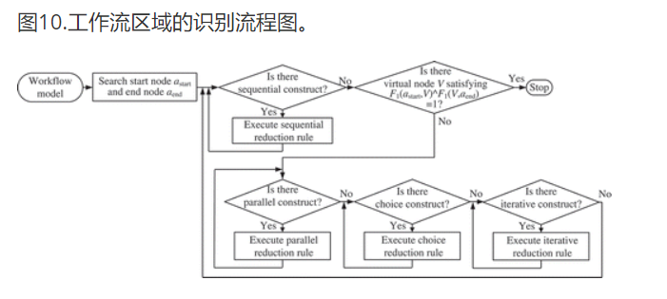
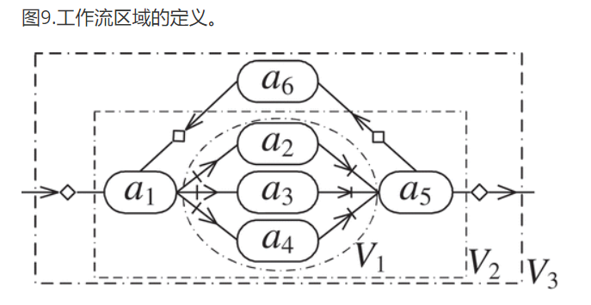
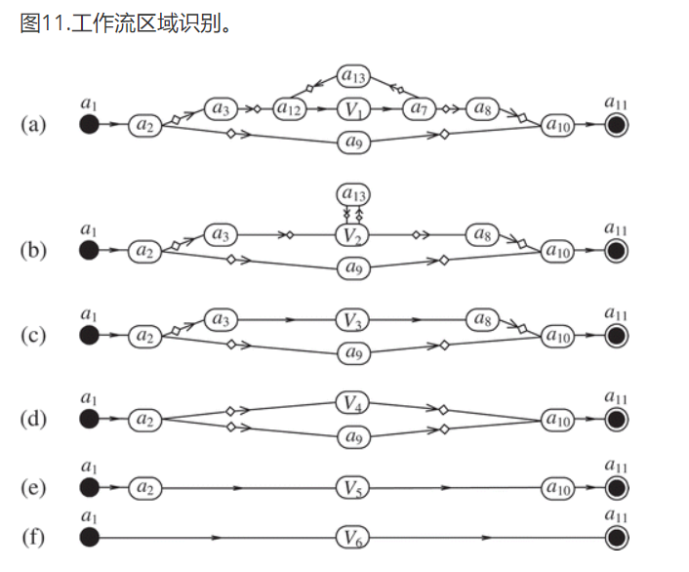
基于多色集理论的工作流动态变化和实例迁移方法
工作流实例迁移：
[6]

Slide 27
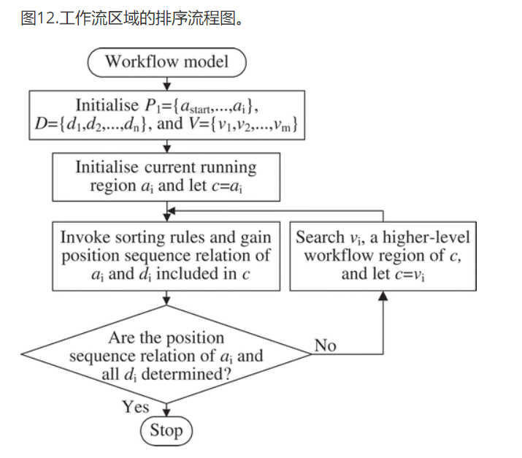
基于多色集理论的工作流动态变化和实例迁移方法
工作流区域排序
[6]

Slide 28
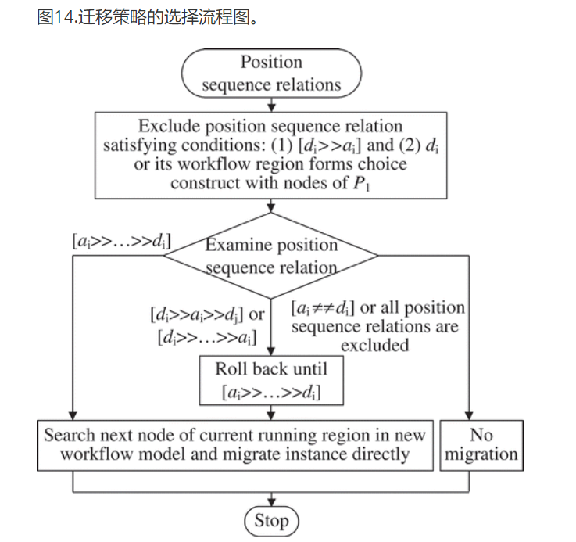
基于多色集理论的工作流动态变化和实例迁移方法
选择迁移策略
直接迁移
回滚后迁移
没有迁移
[6]

Slide 29
04
结论和展望

Slide 30
总结：
1）分析服务工作流，研究其特点：
采用SOA架构来实现工作流管理的主要优势在于：
能够充分利用现有资源、更易于集成和降低管理复杂性、快速开发，
减少成本和增加重编码灵活性、易于维护、方便扩展。

Slide 31
总结：
2）如何优化服务工作流，使其适应动态环境？
 | 服务工作流的规范语言 | 规范语言形式化 | 基于工作流的WSOA上下文自适应框架 | 基于多色集理论的工作流动态变化和实例迁移方法
针对的环境变化 | 不同的需求、服务类型、工作流组合增多，互操作的动态性带来复杂性 |  | 不同服务端的工作流系统动态配置；服务端内的事件反应调整 | 工作流模型的修改，发生添加/删除，结构转换和组合的动态变化
目的 | 明确服务工作流规范语言需要遵循的原则，确定SWSpec满足条件，可以降低复杂度 |  | 实现上下文自适应框架 | 对运行中的流程进行迁移
优点 | 作为理论基础支持 |  | 系统在交互中使自己迎合用户的偏好和需求 | 减少工作流动态变化的问题规模，降低计算复杂度
.

Slide 32
目前现状
服务工作流在动态环境中的安全性研究
静态地指定安全策略需求是不够的
客户希望得到可靠、可用和安全的服务
需要根据新的安全需求更改
原始BPEL流程
Web服务必须表现出质量属性，如健壮性、安全性和可维护性
BPEL流程本身的结构安全需求变更时需要修改
系统难以设计和维护。
标准只支持SOA环境中安全需求的
静态规范或描述
增加了实现和维护SOA应用程序的成本。
[5]

Slide 33
服务工作流在动态环境中的安全性研究
发展方向
操作模型与现有的SOA标准兼容，可以直接使用现有的标准web服务引擎和BPEL引擎来支持SOA中的动态策略
用于管理和控制安全的动态策略规范语言
[5]

Slide 34
参考文献：
谭晓[1] Wattana Viriyasitavat,Andrew Martin. The reviews and analysis of the state-of-the-art service workflow specification languages[J]. Journal of Industrial Information Integration,2017.
邱婷[2]Viriyasitavat W , Xu L D , Bi Z , et al. Extension of specification language for soundness and completeness of service workflow[J]. Enterprise Information Systems, 2018:1-20.
孙肖冉[3]Dwivedi, Vishal & Velasco-Elizondo, Perla & Fernandes, Jose Maria & Garlan, David & Schmerl, Bradley. (2011). An Architectural Approach to End User Orchestrations. 370-378. 10.1007/978-3-642-23798-0_39.
谢冰澄[4]Faîçal Felhi, Akaichi J . A new approach towards the self-adaptability of Service-Oriented Architectures to the context based on workflow[J]. International Journal of Advanced Computer Science and Applications, 2013, 3(12).
徐艺[5]J Chi, WL; Hwang, GH Chi Wu-Lee; Hwang, Gwan-HwanA Framework and Language Support for Dynamic Security Policy in Service-Oriented Architecture JOURNAL OF INFORMATION SCIENCE AND ENGINEERING
许海晨[6]Gao,Wang,Li,Yang,Liu,Guo. Workflow dynamic change and instance migration approach based on polychromatic sets theory[J]. International Journal of Computer Integrated Manufacturing,2016,29(4).
[3]

Slide 35
THANKS
[3]

